Slide 1
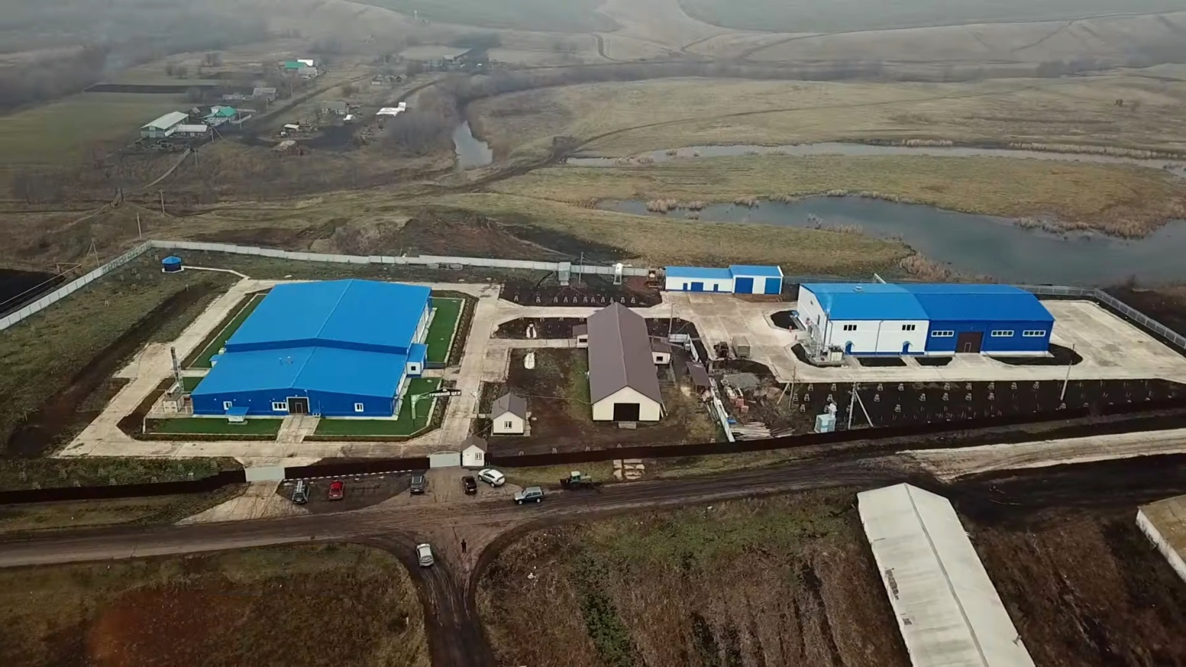
Промышленный парк
КФХ Самаренкин Константин Дмитриевич

Slide 2
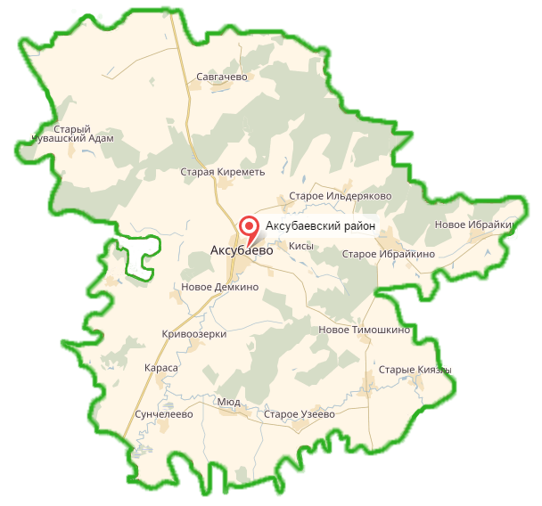
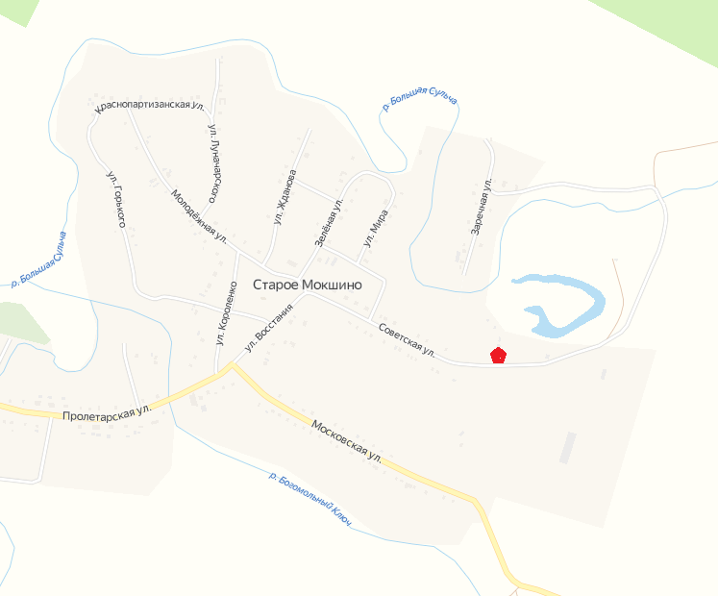
Местоположение
Карта района с отмеченным парком
Карта Татарстана с отмеченным районом

Slide 3
Общая информация
Дата создания - 19.07.2020г.
Площадь - 2 га
Отраслевая принадлежность – сельское хозяйство
Количество резидентов – 0
Объем привлеченных инвестиций – нет
Количество созданных рабочих мест – 20
Отраслевая принадлежность резидентов – нет

Slide 4
План
Резиденты - нет
Свободные площади – нет
Мощности ресурсов в целом и свободные:
Газ – в наличии
Электричество - в наличии
Водоснабжение - в наличии
Водоотведении - в наличии
Теплоснабжение – в наличии

Slide 5
Условия
Налоговые льготы – нет
Льготы на техническое присоединение – нет
Другая поддержка муниципалитета – нет
Земельный участок – аренда
Здание – в собственности
Помещение – в собственности

Slide 6
Спасибо за внимание!
Контакты:
Адрес – Республика Татарстан, Аксубаевский район, с. Старое Мокшино, ул. Советская, д. 23
Электронная почта - veshenka2021@mail.ru
Телефон – 8843 236-31-12

